Slide 1
Lazy Load Architectural Pattern
Francesco Refolli 865955

Slide 2
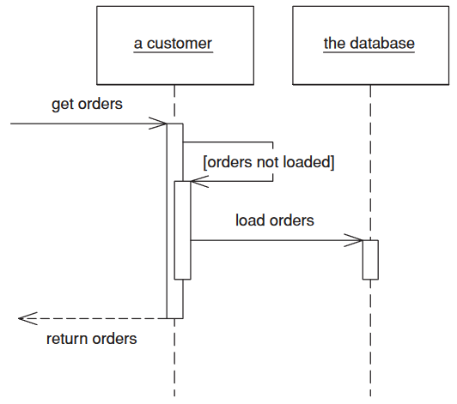
"An object that doesn’t contain all of the data you need but knows how to get it" Martin Fowler
Se possibile si rimanda il caricamento di dati non necessari alla prima occorrenza di utilizzo
Deve poter ottenere al momento giusto le informazioni che servono.

Slide 3
Vantaggi del Lazy Load
Tempo
Spazio
Minor uso di memoria
Tempo di caricamento inferiore
Prestazioni
Operazioni lente solo se necessario
Meno accessi quando non necessario

Slide 4
Svantaggi del Lazy Load
Single Responsability Principle
Accoppiamento
La classe si deve occupare di manipolare i dati e recuperarli
La classe puo' essere accoppiata con le classi che gestiscono il recupero dei dati

Slide 5
Motivi
Si vuole ritardare le operazioni onerose quando i loro frutti non sono immediatamente utili
Si puo' adoperare piu' Lazy Load nella stessa classe per diverse operazioni pesanti
Si vuole ottimizzare l'uso della memoria in Sistemi Applicativi di dimensioni notevoli
Si vuole gestire dall'interno le operazioni di popolamento dei dati

Slide 6
Lazy Load Applicazioni

Slide 7
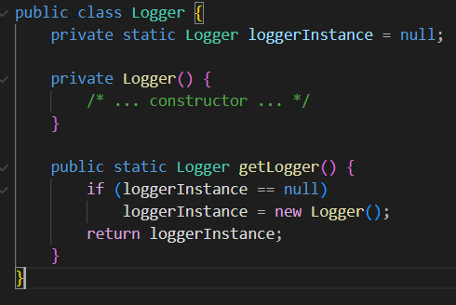
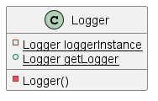
Lazy Initialization

Slide 8
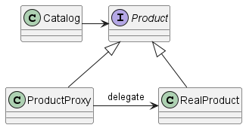
Virtual Proxy
Astrazione di Product
Proxy delega a RealProduct
Proxy provvede all'istanziamento di RealProduct

Slide 9
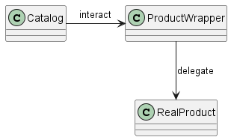
Value Holder
un ProductWrapper assume tutte le responsabilita' che aveva ProductProxy
Catalog e' cosciente di stare interagendo con il ProductWrapper

Slide 10
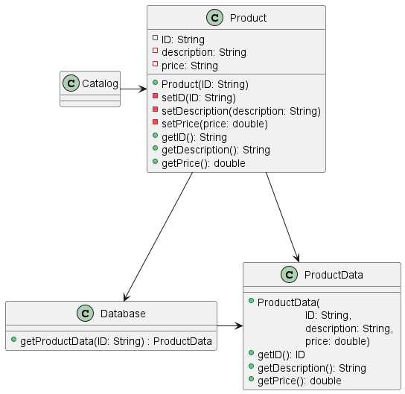
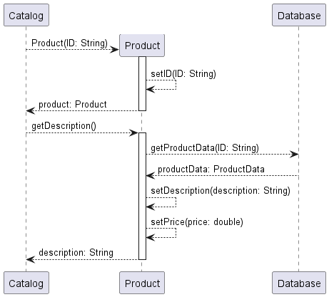
Ghost

